Slide 1
Родительское собрание
Тема:
«Выбор модуля по ОРКСЭ»

Slide 2

«Основы религиозных культур и светской этики»

Slide 3

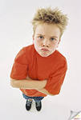




Slide 4
Цель учебного курса ОРКСЭ:
формирование у младшего подростка мотиваций к осознанному нравственному поведению.

Slide 5
Задачи учебного курса ОРКСЭ:
знакомство обучающихся с основами православной, мусульманской, буддийской, иудейской культур, основами мировых религиозных культур и светской этики;
развитие представлений младшего подростка о значении нравственных норм и ценностей;

Slide 6
Задачи учебного курса ОРКСЭ:
развитие способностей младших школьников к общению на основе взаимного уважения.

Slide 7
Нормативно-правовая основа:
Конституция Российской Федерации
Закон «Об образовании в Российской Федерации»
Закон РФ «Об основных гарантиях прав ребенка в Российской Федерации»;
Закон РФ «О свободе совести и религиозных объединениях»
Федеральный государственный стандарт.

Slide 8
Культурологический принцип
Курс является культурологическим и направлен на развитие у школьников
4 классов представлений о нравственных идеалах и ценностях.

Slide 9
Модули ОРКСЭ:
Основы православной культуры;
Основы исламской культуры;
Основы буддийской культуры;
Основы иудейской культуры;
Основы мировых религиозных культур;
Основы светской этики.

Slide 10
Структура курса ОРКСЭ
Блок 1 (общий для всех модулей). Введение. Духовные ценности и нравственные идеалы в жизни человека и общества (1 час)
Блок 2. Основы религиозных культур и светской этики. Часть 1. (16 часов)
Блок 3. Основы религиозных культур и светской этики. Часть 2. (12 часов)
Блок 4 (общий для всех модулей). Духовные традиции многонационального народа России (5 часов)

Slide 11
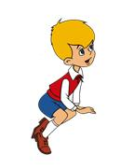
Блок1. Духовные ценности и нравственные идеалы в жизни человека и общества (1 ч.)
Первый урок называется - «Наш дом – Россия».
Обучающиеся узнают о единстве многонационального российского народа, о многообразии его культурных, духовных, религиозных традиций.

Slide 12
«Основы православной культуры»
Россия — наша Родина.
Введение в православную духовную традицию. Особенности восточного христианства. Культура и религия. Во что верят православные христиане. Добро и зло в православной традиции. Золотое правило нравственности. Любовь к ближнему. Отношение к труду. Долг и ответственность. Милосердие и сострадание. Православие в России. Православный храм и другие святыни. Символический язык православной культуры: христианское искусство (иконы, фрески, церковное пение, прикладное искусство), православный календарь. Праздники. Христианская семья и её ценности.
Любовь и уважение к Отечеству. Патриотизм многонациональ-ного и многоконфессионального народа России.

Slide 13
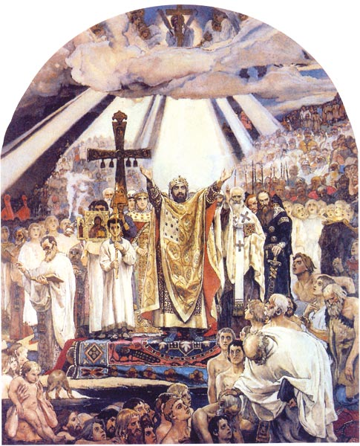
Православие имеет «особую роль в истории России, в становлении её духовности и культуры».

Slide 14
Урок 8. Пасха
? Что такое Пасха;
? Как празднуют Пасху.
Евангелие: после распятия Христос вернулся к жизни – воскрес (с др.слав. «крес» - жить, сиять, сверкать». Воскресение – день возобновления жизни.
Пасха Христова - а честь воскресения Христа.
Праздник Пасхи: крестный ход, пасхальная служба в честь воскресения Христа.
Пасхальные атрибуты – праздничный стол, куличи, яйца, твороженное блюдо, то есть пасха.

Slide 15
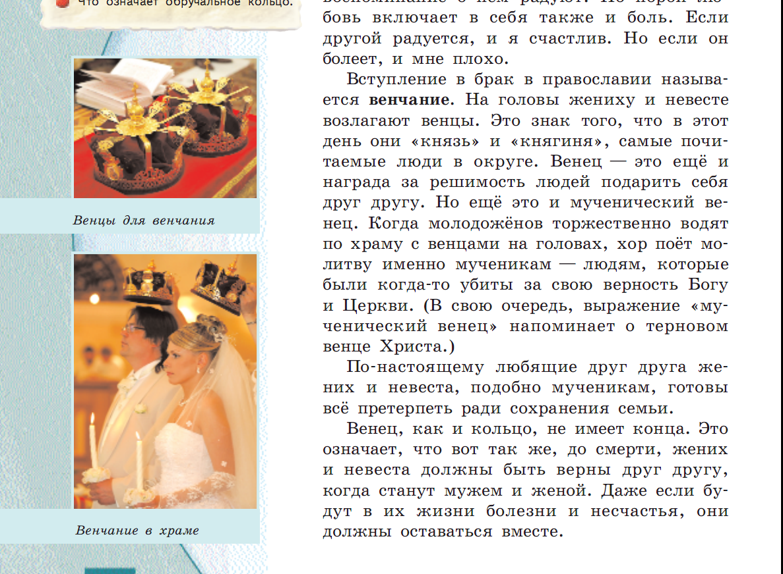
Основы православной культуры

Slide 16
Урок 19. Подвиг
? Что такое человеческий подвиг;
? О человеческой жертвенности.
Христианский подвиг – эта жертва ради себя, ради других людей и ради Бога.
Подвиг ради себя (жертвовать мелкими радостями во имя высокой цели);
Подвиг ради другого человека (и в малом, и в большом);
Подвиг во имя Бога: человек жертвует своими капризами ради стремления жить по вере;
В основе подвигов – жертвенность (движение во имя высокой цели).
Подвиг – «двигаться», «движение», «подвижничество».

Slide 17
«Основы исламской культуры»
Россия — наша Родина.
Введение в исламскую духовную традицию. Культура и религия. Пророк Мухаммад — образец человека и учитель нравственности в исламской традиции. Столпы ислама и исламской этики. Обязанности мусульман. Для чего построена и как устроена мечеть. Мусульманское летоисчисление и календарь. Ислам в России. Семья в исламе. Нравственные ценности ислама. Праздники исламских народов России: их происхождение и особенности проведения. Искусство ислама.
Любовь и уважение к Отечеству. Патриотизм многонациональ-ного и многоконфессионального народа России.

Slide 18
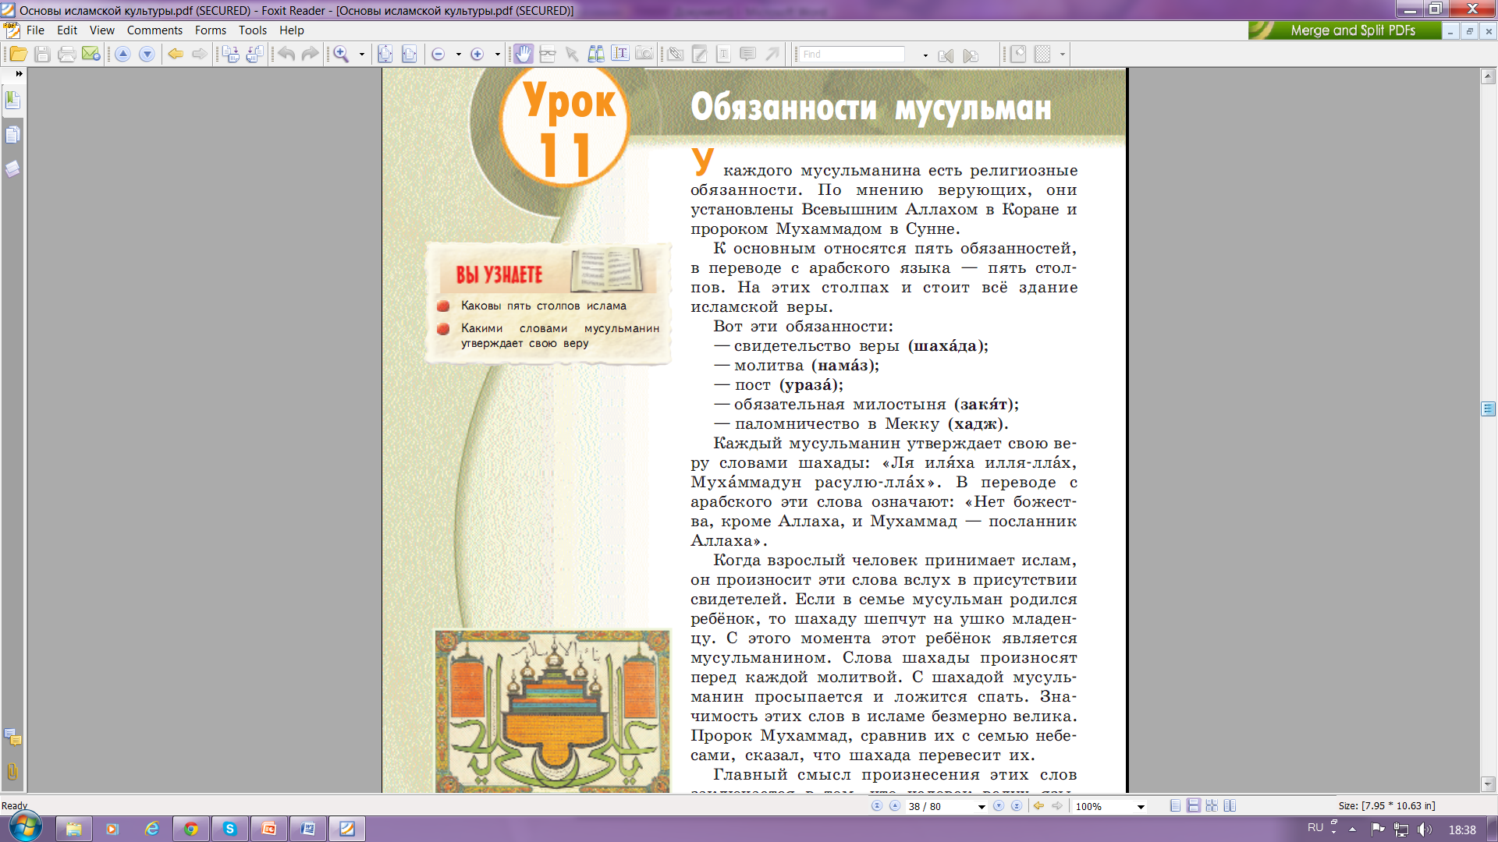
Основы исламской культуры

Slide 19
«Основы буддийской культуры»
Россия — наша Родина.
Введение в буддийскую духовную традицию. Культура и религия. Будда и его учение. Буддийские святые. Будды. Семья в буддийской культуре и её ценности. Буддизм в России. Человек в буддийской картине мира. Буддийские символы. Буддийские ритуалы. Буддийские святыни. Буддийские священные сооружения. Буддийский храм. Буддийский календарь. Праздники в буддийской культуре. Искусство в буддийской культуре.
Любовь и уважение к Отечеству. Патриотизм многонациональ-ного и многоконфессионального народа России.

Slide 20
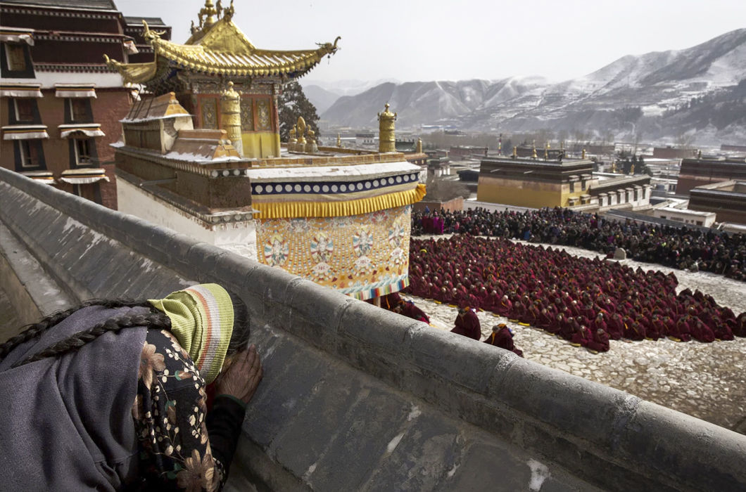
Буддизм в Тибете

Slide 21
«Основы иудейской культуры»
Россия — наша Родина.
Введение в иудейскую духовную традицию. Культура и религия. Тора – главная книга иудаизма. Классические тексты иудаизма. Патриархи еврейского народа. Пророки и праведники в иудейской культуре. Храм в жизни иудеев. Назначение синагоги и её устройство. Суббота (Шабат) в иудейской традиции. Иудаизм в России. Традиции иудаизма в повседневной жизни евреев. Ответственное принятие заповедей. Еврейский дом. Знакомство с еврейским календарём: его устройство и особенности. Еврейские праздники: их история и традиции. Ценности семейной жизни в иудейской традиции.
Любовь и уважение к Отечеству. Патриотизм многонациональ-ного и многоконфессионального народа России.

Slide 22
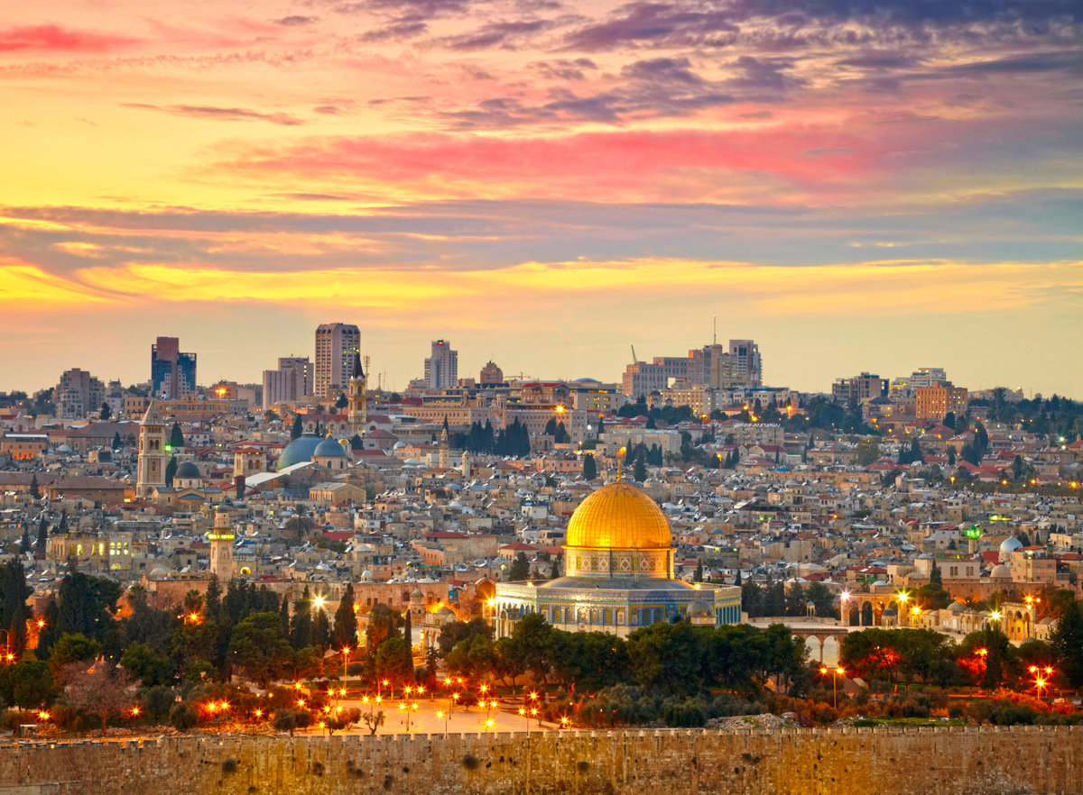
Иерусалим

Slide 23
«Основы мировых религиозных культур»
Россия — наша Родина.
Культура и религия. Древнейшие верования. Религии мира и их основатели. Священные книги религий мира. Хранители предания в религиях мира. Человек в религиозных традициях мира. Священные сооружения. Искусство в религиозной культуре. Религии России. Религия и мораль. Нравственные заповеди в религиях мира. Религиозные ритуалы. Обычаи и обряды. Религиозные ритуалы в искусстве. Календари религий мира. Праздники в религиях мира. Семья, семейные ценности. Долг, свобода, ответственность, учение и труд. Милосердие, забота о слабых, взаимопомощь, социальные проблемы общества и отношение к ним разных религий.
Любовь и уважение к Отечеству. Патриотизм многонациональ-ного и многоконфессионального народа России.

Slide 24
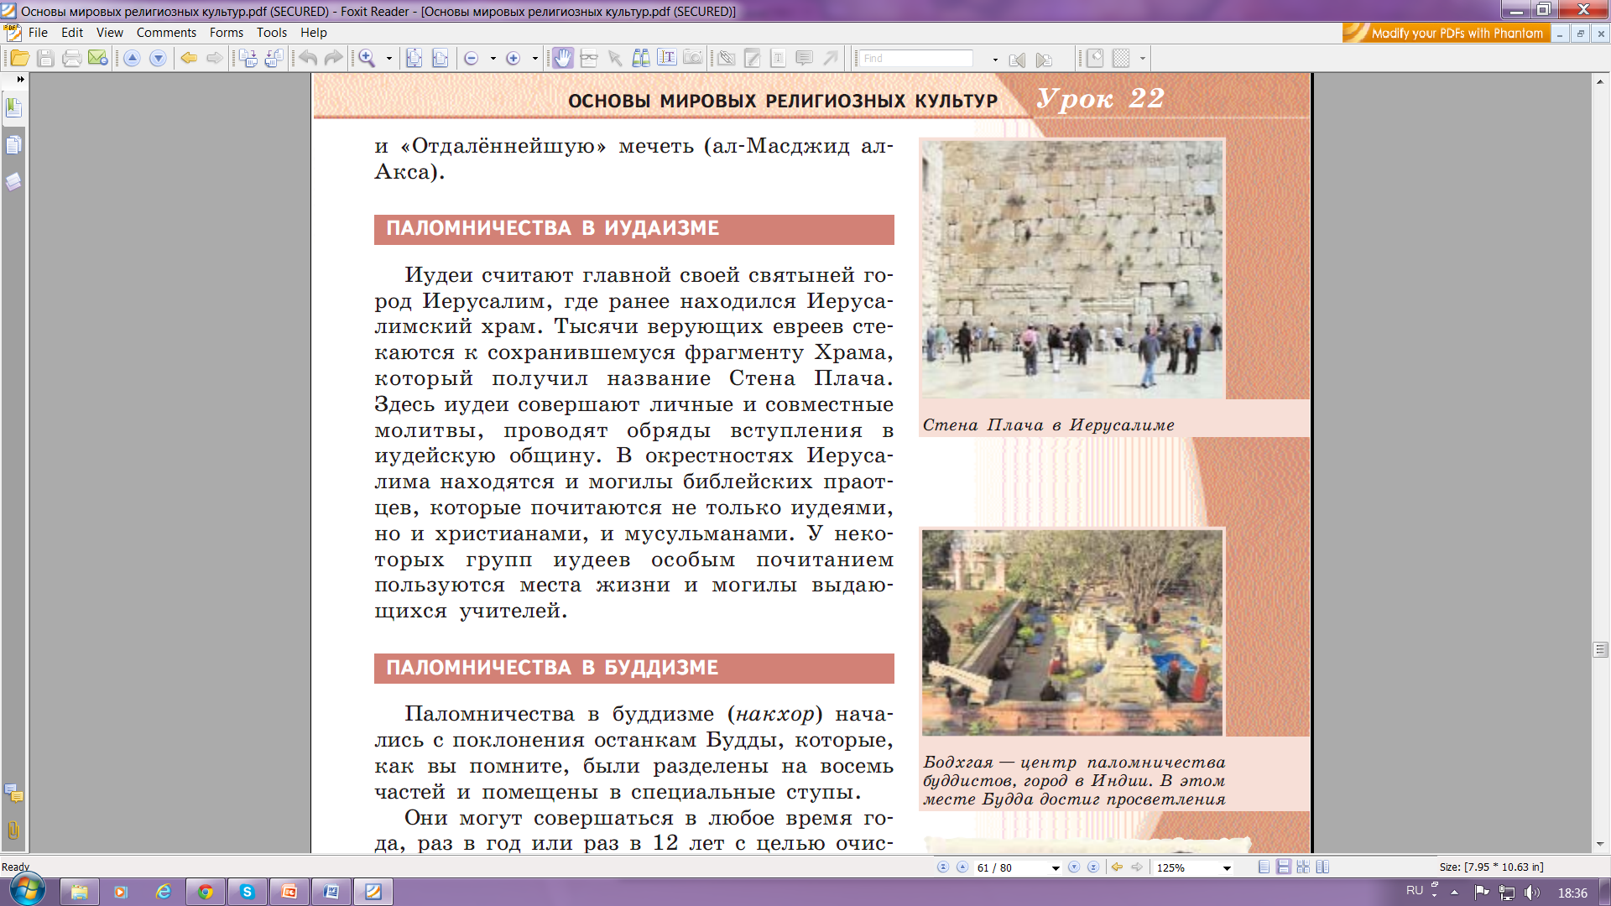
Основы мировых религиозных культур

Slide 25
«Основы светской этики»
Россия — наша Родина.
Культура и мораль. Этика и её значение в жизни человека. Праздники как одна из форм исторической памяти. Образцы нравственности в культурах разных народов. Государство и мораль гражданина. Образцы нравственности в культуре Отечества. Трудовая мораль. Нравственные традиции предпринимательства. Что значит быть нравственным в наше время? Высшие нравственные ценности, идеалы, принципы морали. Методика создания морального кодекса в школе. Нормы морали. Этикет. Образование как нравственная норма. Методы нравственного самосовершенствования.
Любовь и уважение к Отечеству. Патриотизм многонациональ-ного и многоконфессионального народа России.

Slide 26
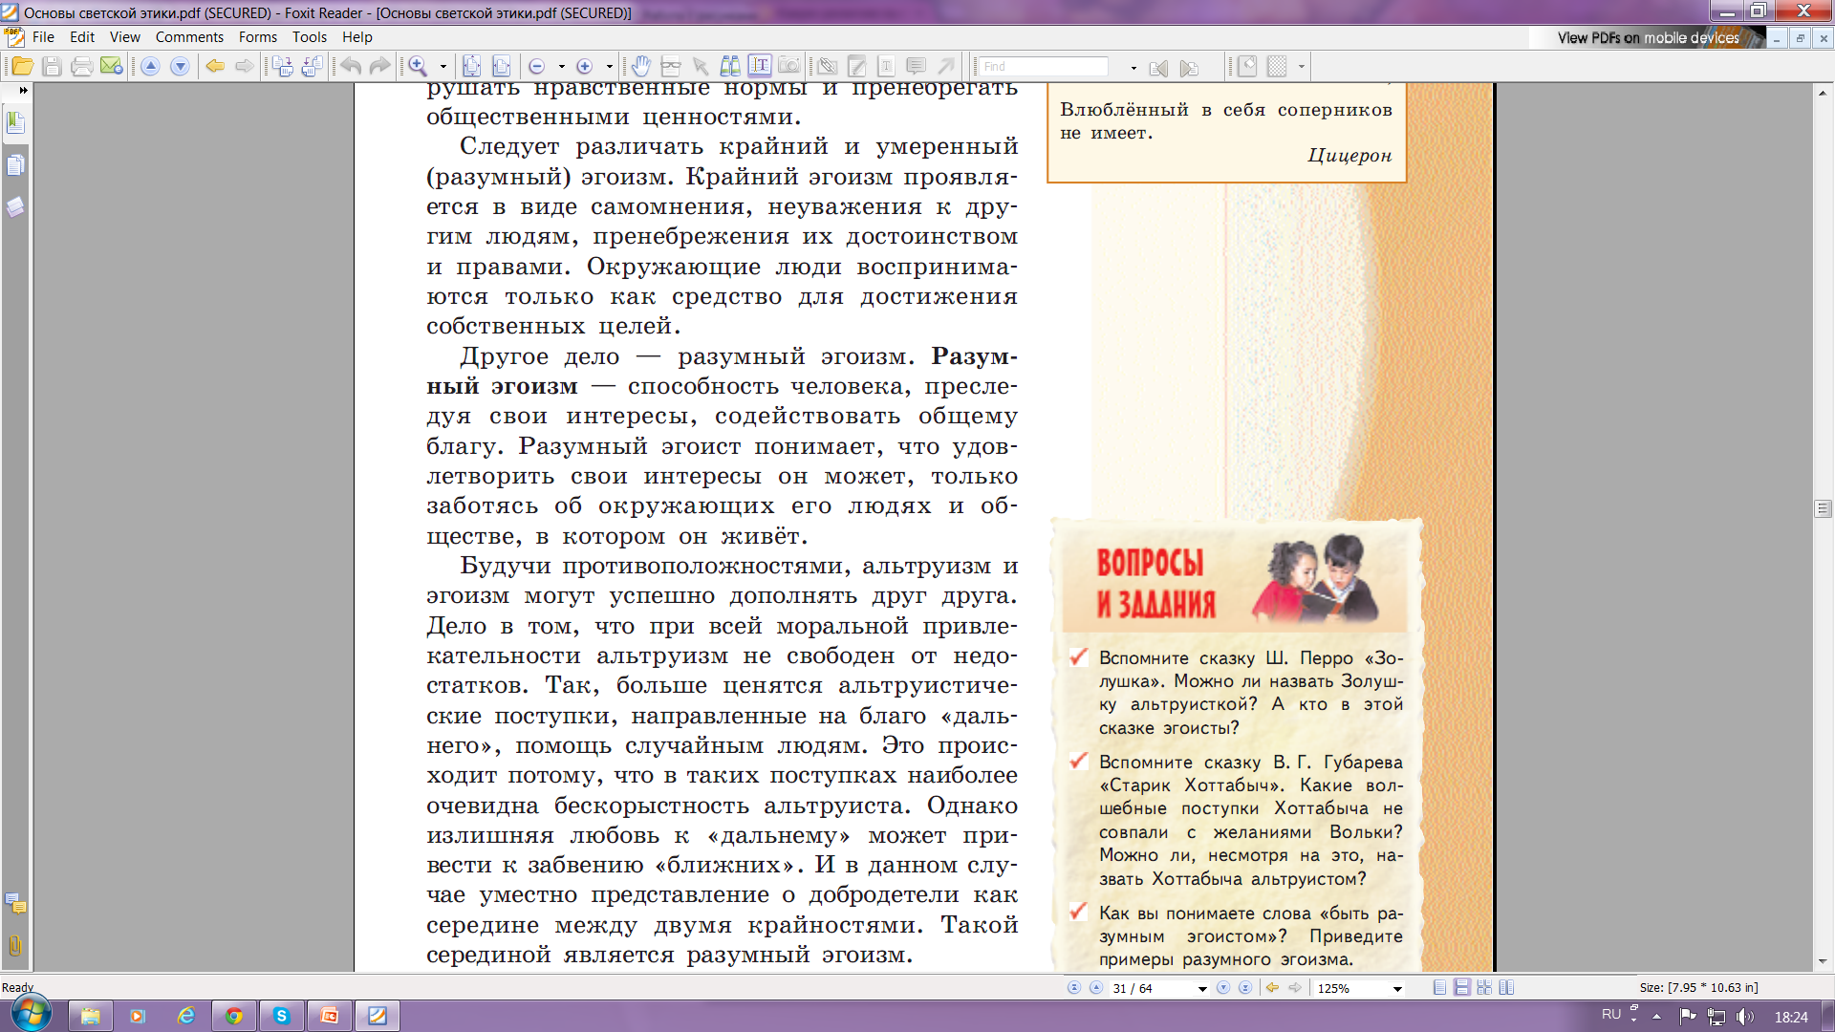

Основы светской этики?

Slide 27
Блок 4. Духовные традиции многонационального народа России
Происходит презентация индивидуальных и коллективных творческих проектов:
«Как я понимаю православие?», «Как я понимаю буддизм?», «Нравственные нормы иудаизма», «С чего начинается Родина?», «Герои России», «Вклад моей семьи в благополучие и процветание Отечества (труд, ратный подвиг, творчество и т.п.)».

Slide 28
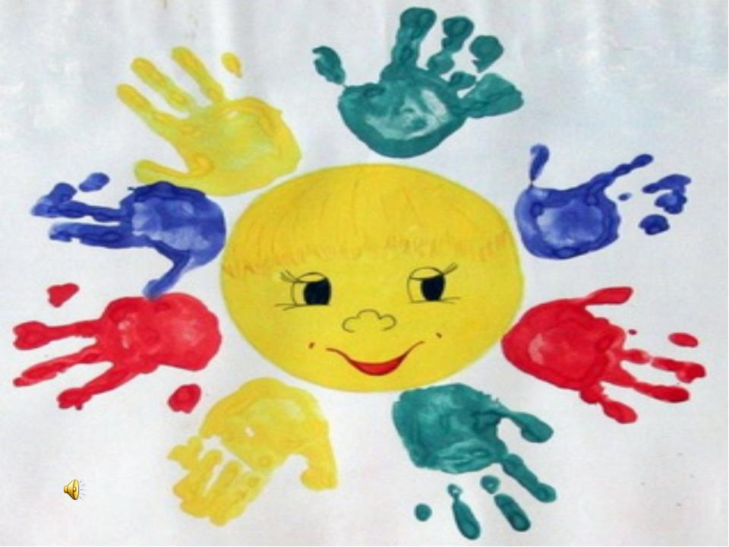
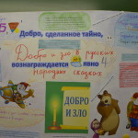
Защита проектов
Дружба
Добро и зло

Slide 29

Совет 1
Настройтесь на воспитание;
отнеситесь к новому школьному курсу как к дополнительному средству нравственного развития вашего ребёнка;
вы и есть главный для ребёнка воспитатель.
Совет 2
Разговаривайте с детьми о том, что они изучали на уроках.
Хорошее средство воспитания ребёнка — диалог между родителями и детьми о духовности и нравственности.

Slide 30
Совет 3
Воспитывайте у ребёнка благожелательное отношение к людям другого мировоззрения.
Совет 4
Создавайте в общении и взаимодействии с ребёнком воспитывающие ситуации, превращайте возникающие проблемы в нравственные уроки.

Slide 31

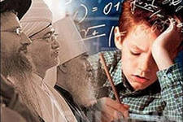
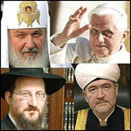
Какой модуль выбрать?
Это только ВАШ выбор!!!

Slide 32

Спасибо за внимание!

Slide 33
Модули ОРКСЭ:
Основы православной культуры;
Основы исламской культуры;
Основы буддийской культуры;
Основы иудейской культуры;
Основы мировых религиозных культур;
Основы светской этики.

